Slide 1
V štátnom IT šetríme
72 miliónov €
9/2021

Slide 2

Šetríme v štátnom IT
Datacentrum
Zrušenie obstarania datacentra NASES
na Kopčianskej ul. v Bratislave
- 39 000 000
€
Presun dátového centra NASES
do priestorov SPP
- 5 000 000
€

Slide 3

Šetríme v štátnom IT
Zefektívnenie nákladov
3 projekty jedného dodávateľa –
úspora 15 % vďaka dodatkom
- 4 000 000
€
Prevádzka ÚPVS Slovensko.sk – úprava ceny dodatkom
- 1 200 000
€

Slide 4
Šetríme v štátnom IT
Zefektívnenie nákladov
Centralizovaný manažment
riadenia kybernetickej bezpečnosti – prepracovaný projekt
- 940 000
€
Národný systém riadenia incidentov kybernetickej bezpečnosti –
nižšie náklady na dodávku
sieťovej infraštruktúry
- 260 000
€

Slide 5

Šetríme v štátnom IT
Inhouse kapacity Slovensko IT
Projekt Konsolidovanej
analytickej vrstvy – úspora 41 %
- 2 700 000
€
Modernizácia ÚPVS Slovensko.sk – úspora 37 %
- 2 900 000
€

Slide 6

Šetríme v štátnom IT
Kontrola IT rozpočtov rezortov
Optimalizácia požiadaviek rezortov
na rozpočet pre rok 2022
- 16 000 000
€

Slide 7




Šetríme v štátnom IT
Kontrola IT rozpočtov rezortov
16 000 000 €
Datacentrum
Inhouse kapacity Slovensko IT
44 000 000 €
5 600 000 €
Zefektívnenie nákladov
6 400 000 €
72 000 000
SPOLU šetríme
€

Slide 8
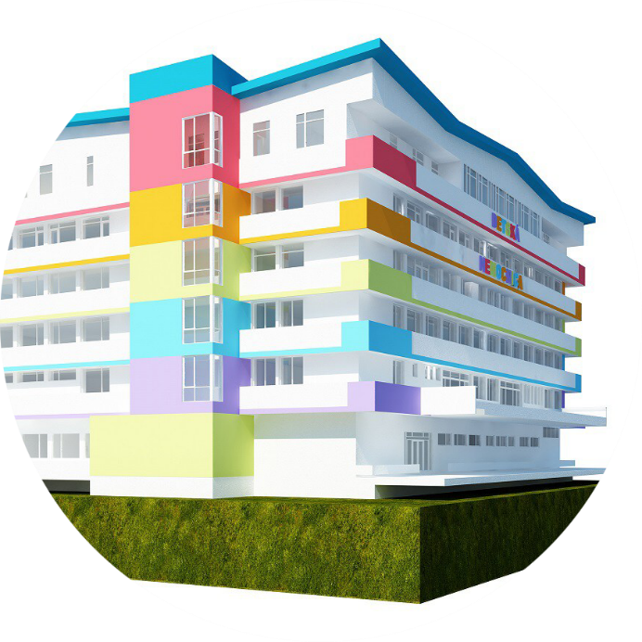

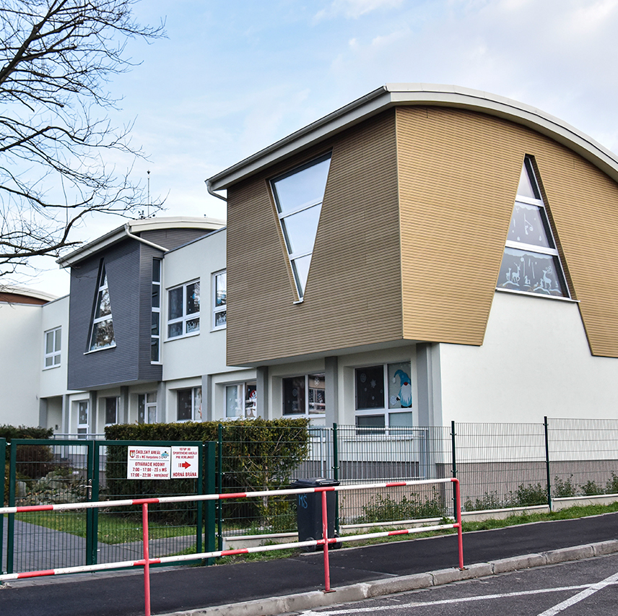

Za túto sumu by sa dalo:
zmodernizovať
postaviť
10
25
nemocníc
škôlok
zrekonštruovať
opraviť
166
445
km ciest
II. a III. triedy
učební ZŠ
72 000 000
SPOLU šetríme
€

Slide 9
Šetríme
72 000 000
€

